Slide 1
Demenz – Abklärung aus Sicht der Psychologin
Elisabeth Voraberger
med congress 7 - 1.3.2023

Slide 2
Rolle der Psychologie in der Demenzabklärung

Slide 3
Indikationen zur neuropsychologischen Untersuchung
Früherkennung demenzieller Entwicklungen
Differenzialdiagnostik verschiedener Demenzformen und Demenzursachen
Erfassung des Demenzschweregrades
Beobachtung des Krankheitsverlaufs (Veränderungsmessung, Prognose)

Slide 4
Neuropsychologische Untersuchung
Anamnese und evt. Fremdanamnese
Verhaltensbeobachtung
Verwendung von psychometrischen Leistungstests (z.B. cerad) und Fragebögen zur Objektivierung und Quantifizierung kognitiver und affektiver Defizite
Neuropsychologische Diagnostik ist hypothesengeleitet aufgrund von Fragestellung, Vorbefunden und Patientenmerkmalen.

Slide 5
Neuropsychologische Untersuchung
Voraussetzungen beim Patienten
Kooperation
Brille
Hörgeräte

Slide 6
Neuropsychologische Untersuchung
Praktisches Vorgehen:
Untersuchung ohne Angehörige
Fremdanamnese separat, sofern Patient einverstanden
Information über Sinn und Zweck der Untersuchung
Positive Atmosphäre schaffen und Ängste abbauen

Slide 7
Fallbeispiel Hr. U.

Slide 8
Anamnese und Exploration
Schwierigkeiten in Orientierung (Krankenzimmer)
Zeitung lesen schwierig aufgrund der Spalten, Bankdaten lesen (IBAN)
Faden verlieren, muss sich mehr aufschreiben
Liste der Ehefrau: (seit ca. einem Jahr Auffälligkeiten)
Schlechtes Zeitmanagement
Desorientierung in fremder Umgebung, Defizite in zeitlicher Orientierung
vermehrte Vergesslichkeit (Wochentage, Namen, Orte, Was wurde zu Mittag gegessen)
Schwierigkeiten im Lesen, Schreiben, Rechnen und Ablesen der Uhr
Ablenkbarkeit, Übersehen von Gegenständen, die vor ihm liegen
Schwierigkeiten im Umsetzen neuer Bewegungen (Fit mit Philipp), räumliche Probleme beim Anziehen von Kleidung oder Aufhängen von Wäsche
Stimmung sei gut und optimistisch
Schlaf und Appetit gut, kein Nikotin- und Alkoholkonsum

Slide 9
Sozialanamnese
Verheiratet
2 Kinder, 1 Enkelkind
Aufgrund Schwierigkeiten zunehmend Alltagsbeeinträchtigungen, Autofahrten übernehmen zunehmend Familienangehörige (Lt. Gattin: Einschätzung von Entfernungen schwierig, fahre extrem langsam, neue Orte schwierig, nicht mehr flexibel)
Schulbildung: Volksschule, Hauptschule, HTL für Tiefbau
Beruf: Bauleiter/Bauingenieur, seit ca. 4 Jahren in Pension
In der Freizeit immer sehr sportlich gewesen, früher schwierige Wanderungen mit Kartenmaterial, aktuell nur mehr Mountainbike in ruhiger Umgebung

Slide 10
Verhaltensbeobachtung
Im Sozialkontakt freundlich, sehr redselig, etwas umständlich, tw. Faden verlieren
Orientierung zur Zeit, Ort, Person und Situation gegeben. Räumliche Orientierung jedoch schwierig
Gedächtnisprobleme (z.B. Voruntersuchungen)
Sprachproduktion und Sprachverständnis intakt
Hinweise auf beginnende Alexie, Agnosie, Agraphie, Akalkulie und Apraxie
Schwierigkeiten in Überblicksgewinnung, visuelle Ablenkbarkeit, Simultanagnosie?
Ablesen der Uhr deutlich auffällig
Krankheitswahrnehmung gegeben
Keine depressive Symptomatik, optimistisch, motiviert zu üben

Slide 11
Beispiele

Slide 12
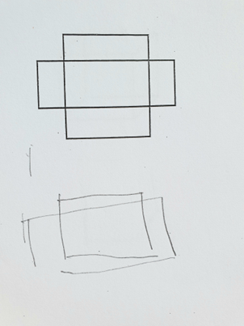
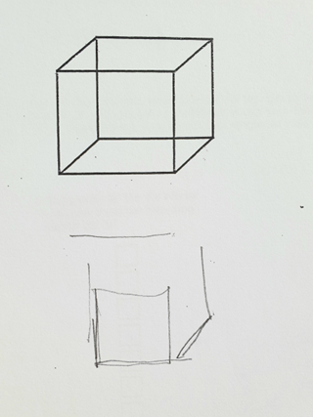

Slide 13
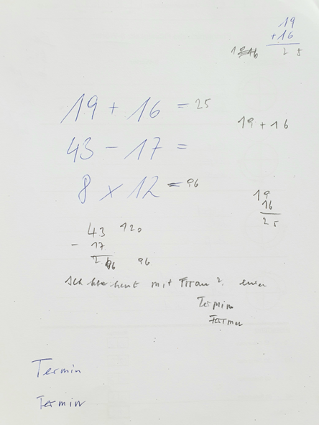
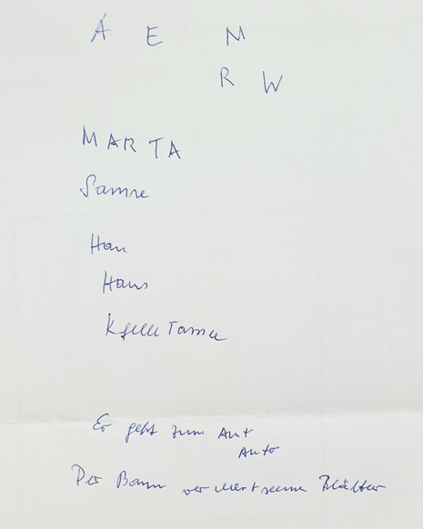

Slide 14
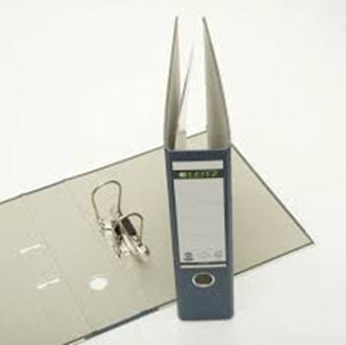

Slide 15
Testergebnisse
Bereich | Ergebnis
Kognitive Informationsverarbeitung | nicht durchführbar
Verbales Gedächtnis | deutlich unterdurchschnittlich
Nonverbales Gedächtnis | deutlich unterdurchschnittlich
Visuokonstruktion | deutlich unterdurchschnittlich
Wortfindung | unterdurchschnittlich
Numerisches Kurzzeitgedächtnis | unterdurchschnittlich
Numerisches Arbeitsgedächtnis | unterdurchschnittlich

Slide 16
Testergebnisse
Bereich | Ergebnis
Wortflüssigkeit semantisch | unterdurchschnittlich
Wortflüssigkeit phonematisch | durchschnittlich
Geteilte Aufmerksamkeit | Nicht durchführbar, klinisch auffällig
Kognitive Flexibilität | Nicht durchführbar, klinisch auffällig
Kognitives Schätzen | auffällig
Handlungsplanung | auffällig
Depression | Nicht vorhanden

Slide 17
Zusammenfassung
Defizite in
Orientierung (räumlich, anamnestisch auch zeitlich)
Verbales und nonverbales Gedächtnis
Wortfindung
Exekutiven Funktionen
Visuell-räumlichen Fähigkeiten
Hinweise auf beginnende Alexie, Agnosie, Agraphie, Akalkulie und Apraxie
Keine Depression, Krankheitswahrnehmung großteils vorhanden, trotzdem optimistisch
In Außenanamnese seit ca. einem Jahr Verschlechterung der Kognition und zunehmende Alltagsbeeinträchtigung. Keine depressive Symptomatik.
→ Art und Ausmaß der Defizite mit beginnender Alzheimerdemenz vereinbar

Slide 18
Herzlichen Dank !

